Slide 1
Lorient
Vous Propose Les Monastères De France

Slide 2
Il existe 83 abbayes et monastères actifs en France : 41 abbayes et monastères d'hommes, 36 de femmes et 6 mixtes, répartis dans toute la France métropolitaine.

Slide 3
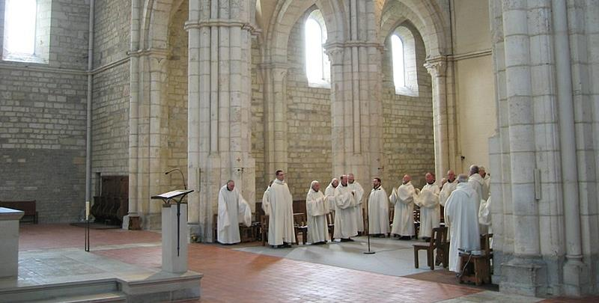
Abbaye D’ Acey Jura

Slide 4
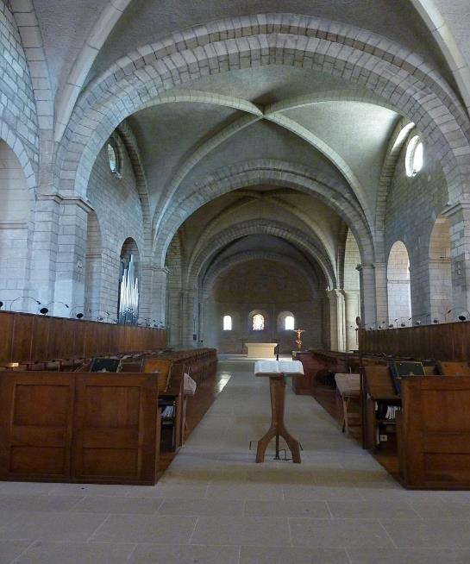
Aiguebelle Abbaye (Montjoyer Drôme )

Slide 5
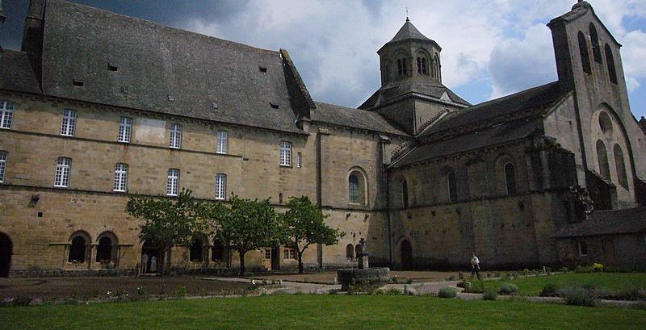
Eglise Abbatiale et Monastère d’Aubazine , ( Corrèze )

Slide 6
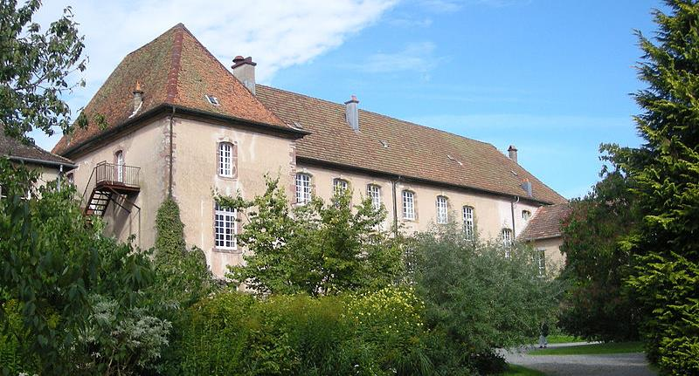
Bâtiments Conventuels de L’Abbaye Notre Dame d’Autrey ( Vosges )

Slide 7
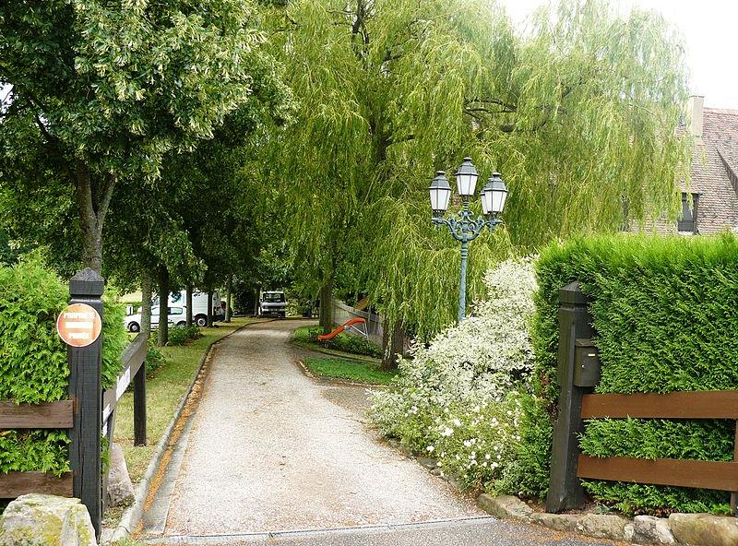
Emplacement De L’Ancienne Abbaye de Baumgarten transformée en Hôtel Restaurant de 1200 m2 à Bernardvillé ( Bas Rhin

Slide 8
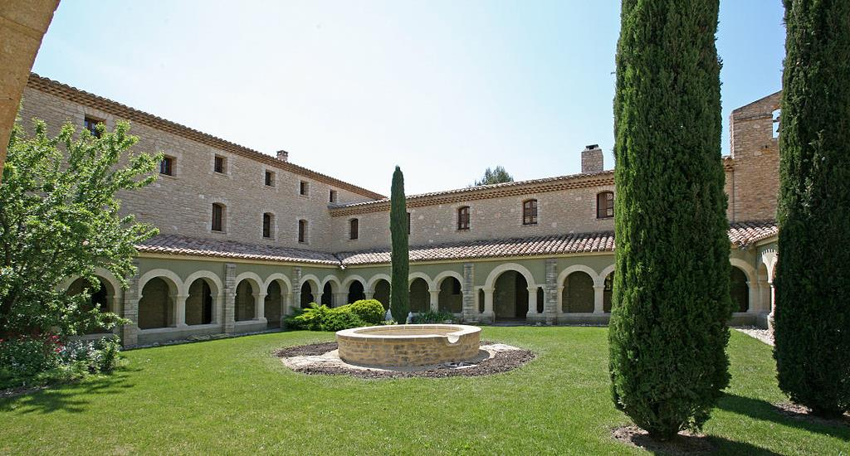
Le Cloître Intérieur De l’Abbaye Sainte – Madeleine du Barroux ,Vaucluse

Slide 9
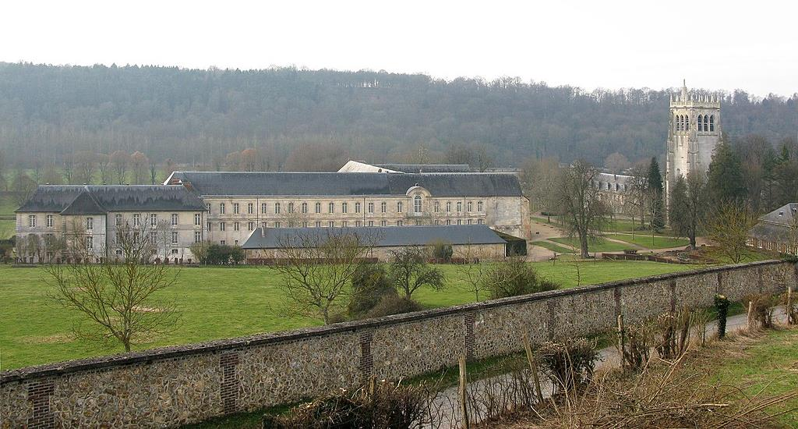
Vue Générale de L’Abbaye après restauration de la tour saint Nicolas Façades Orientales Le Bec hellouin (Eure)

Slide 10
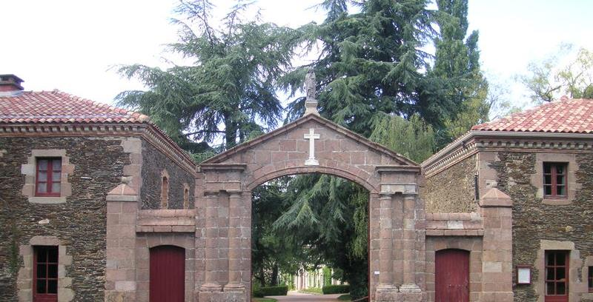
Belle Fontaine ( Brégrolles – En – Mauges ) Maine et Loire

Slide 11
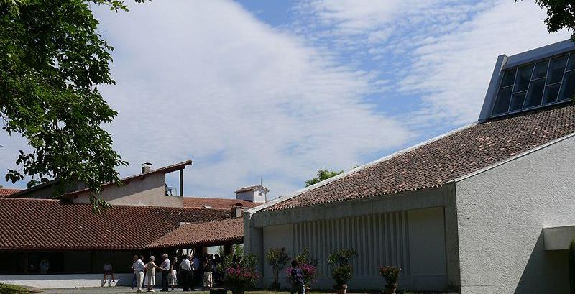
L’Abbaye Notre Dame De Belloc , à Urt Dans Le Pays basque

Slide 12
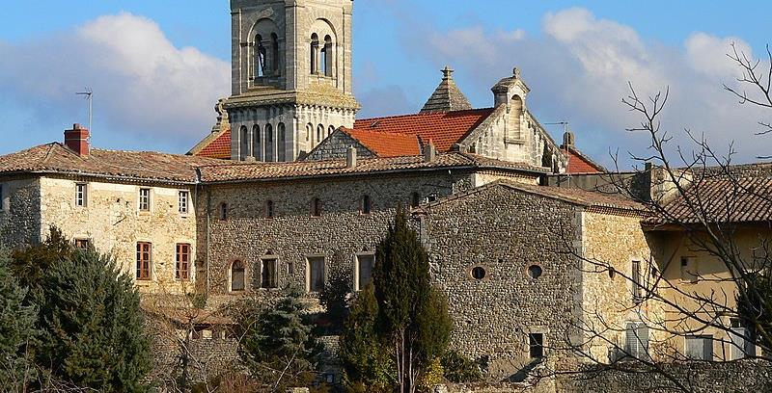
Une Partie de L’Abbaye est Classée aux monuments Historiques (Beaulieu sur Roubion Drôme )

Slide 13
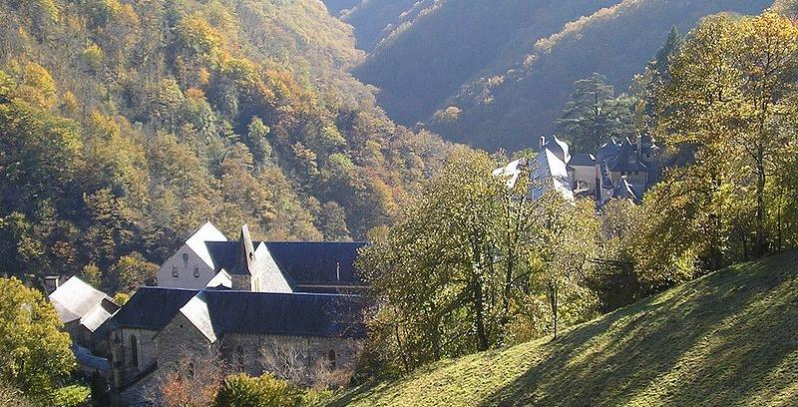
L’Abbaye cistercienne Notre Dame de Bonneval et le ravin de la Boralde Flaujaguèse ( Aveyron)

Slide 14
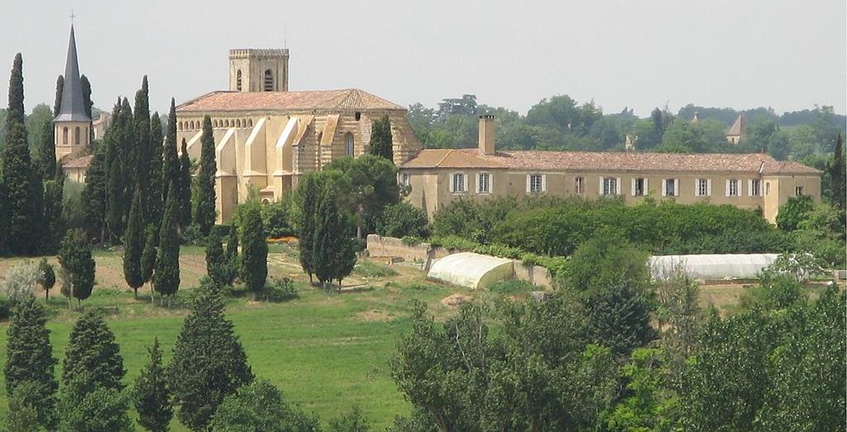
Abbaye De Boulaur ( Gers )

Slide 15
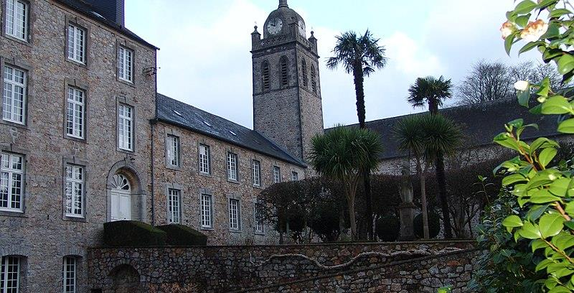
Vue d’une cour Intérieure de L’ Abbaye et De Son Clocher ( à Bricquebec Manche )

Slide 16
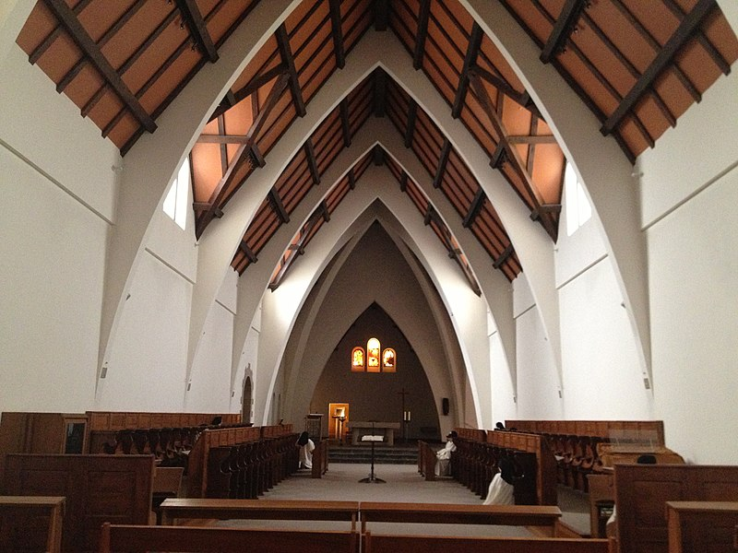
Abbaye la Joie Notre Dame à Campénéac dans le Morbihan

Slide 17
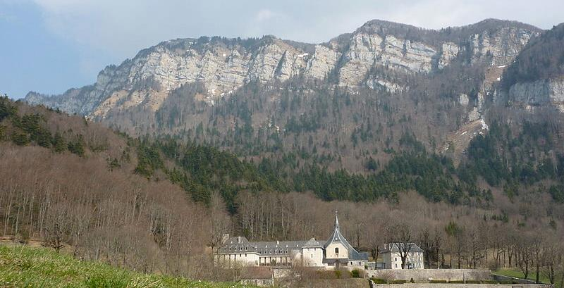
Abbaye de Chablais au printemps ,à Voreppe ( Isère )

Slide 18
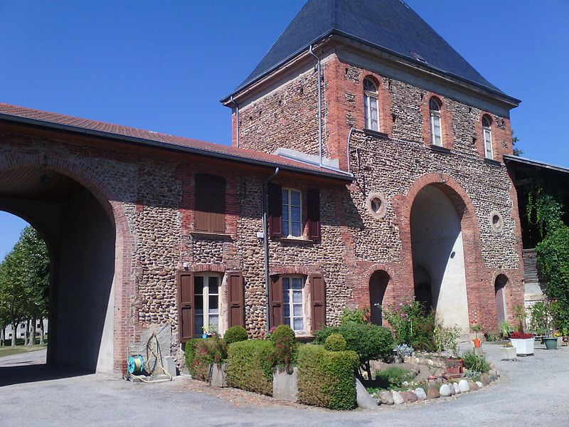
Portail de L’ Abbaye de Chambarand ,Vue De L’intérieur Du Cloître ( Isère)

Slide 19
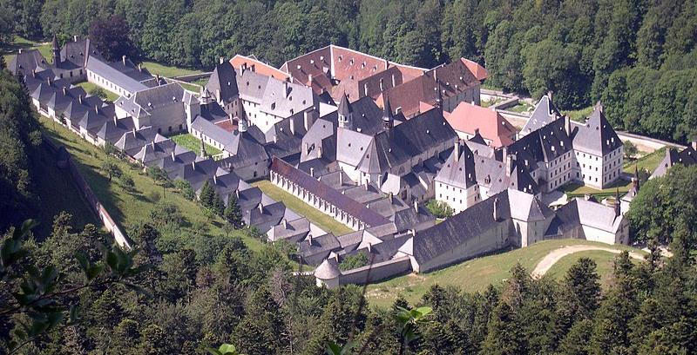
Monastère De La Grande Chartreuse ,à Saint Pierre de Chartreuse (Isère )

Slide 20
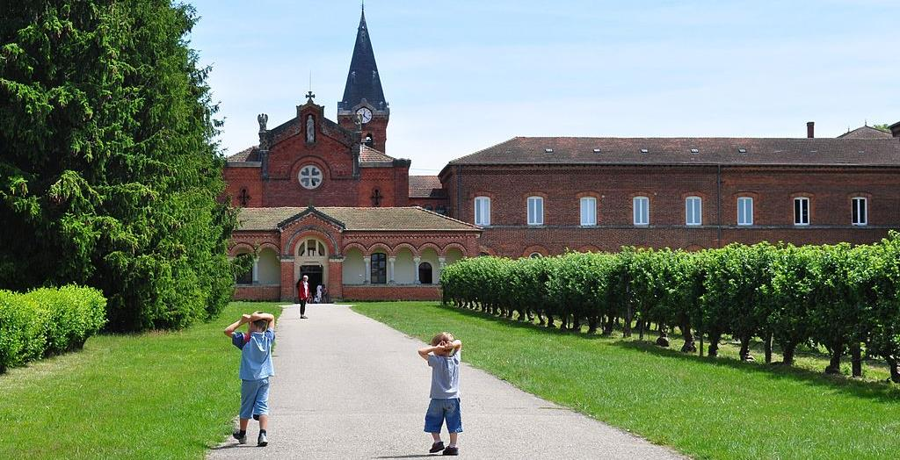
Vue De L’ Abbaye Notre Dame Des Dombes Au Plantay Dans L’Ain

Slide 21
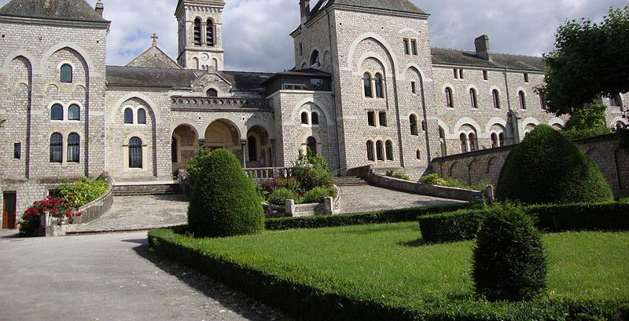
Dourgne (Tarn Abbaye Sainte scholastique d’En Calcat

Slide 22
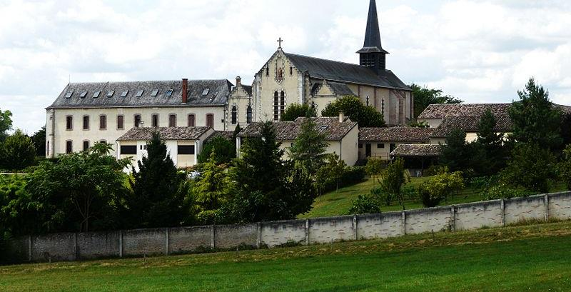
Vue Générale de La Trappe de Bonne Espérance à Echourgnac Dordogne

Slide 23
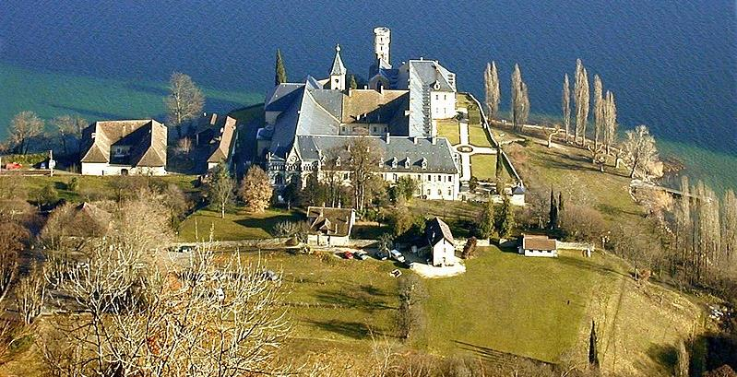
Abbaye Royale de Hautecombe sur Les bords Du lac Du Bourget Savoie)

Slide 24
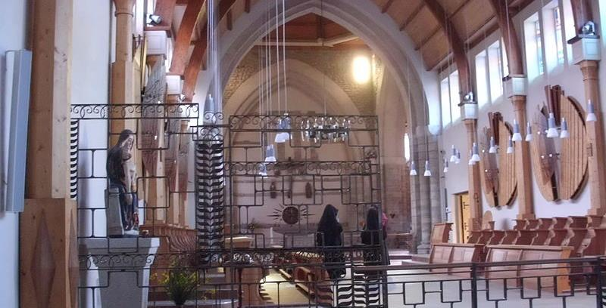
Abbaye Saint Michel de Kergonan à Plouharnel

Slide 25
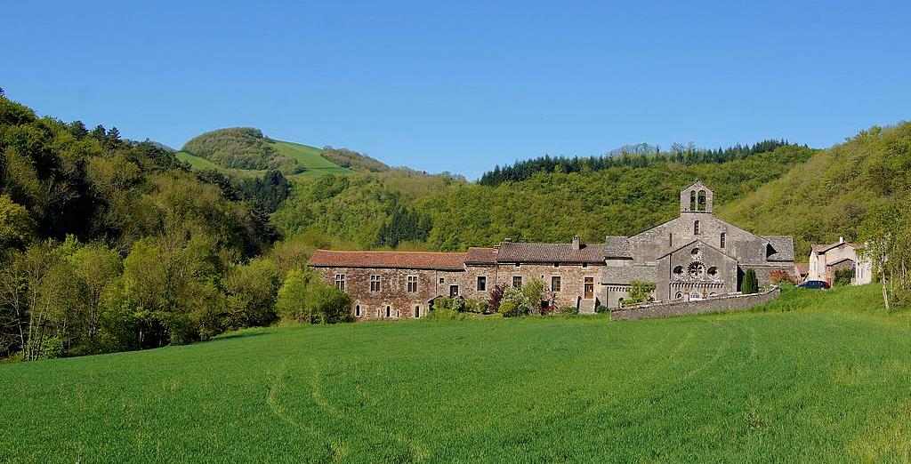
Façade Est de L’Abbaye de Sylvanes ( Aveyron )

Slide 26
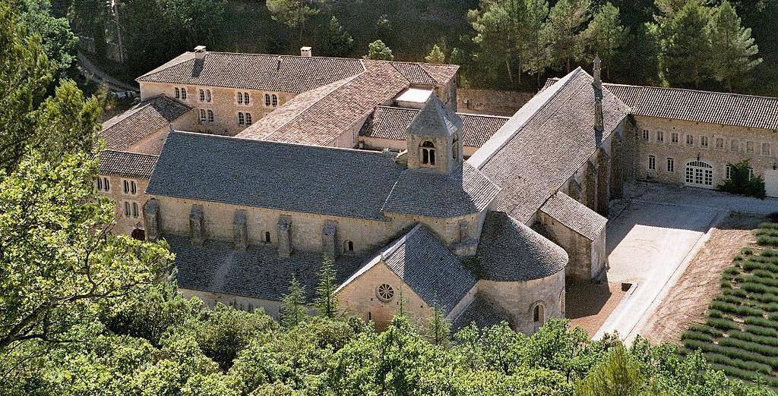
Abbaye De Sénanque ( à Gordes )

